Slide 1


Основы Python

Slide 2
Импорт, модули и полезные возможности языка
Урок 4

Slide 3
На этом уроке
Импортирование служебных и собственных модулей.
Запуск скрипта с параметрами.
Генераторы списков, словарей и множеств.
Модуль random для генерации псевдослучайных чисел.
Конструкция yield.
Модуль functools.
Модуль itertools.
Модуль math.

Slide 4

Импорт модулей из стандартной библиотеки
from time import sleep
from random import randint
from sys import argv
from os import walk
from collections import Counter
from abc import abstractmethod
from re import search
from subprocess import call
from copy import deepcopy
...
import time
import random
import sys
import os
import collections
import abc
import re
import subprocess
import copy
...

Slide 5
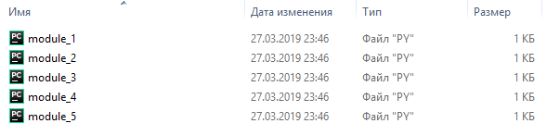
Импорт собственных модулей
from module_1 import my_func_1
from module_1 import my_func_2
from module_2 import my_func_3
from module_2 import my_func_4
...
import module_1
import module_2
...

Slide 6
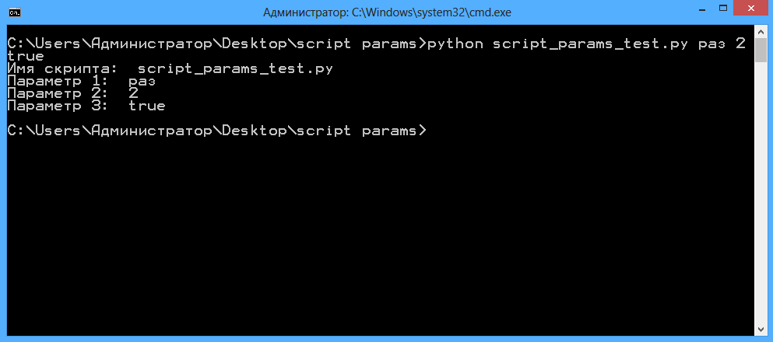
Запуск скрипта с параметрами

Slide 7
Включения
Списков:
Словарей:
Множеств:

Slide 8

Модуль random для генерации псевдослучайных чисел
random()
randint()
randrange()

Slide 9
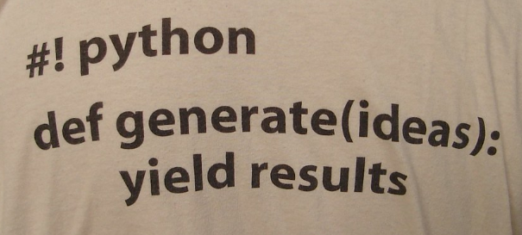
Конструкция yield
yield — это ключевое слово, которое используется как return, за исключением того, что функция вернет генератор.

Slide 10

Модули functools, itertools
reduce()
count()
partial()
cycle()

Slide 11
Модуль math
Функции | Назначение
ceil(N) | Округлить число N до ближайшего большего числа
fabs(N) | Определить модуль числа N
factorial(N) | Найти факториал числа N
floor(N) | Округлить число вниз
fmod(a, b) | Получить остаток от деления a на b
isfinite(N) | Является ли N числом
modf(N) | Определить дробную и целую часть числа N
sqrt(N) | Определить квадратный корень числа N
sin(N) | Определить синус для N-радианов
cos(N) | Определить косинус для N-радианов
tan(N) | Определить тангенс для N-радианов
degrees(N) | Перевести радианы в градусы
radians(N) | Перевести градусы в радианы

Slide 12
Итоги
Стандартная библиотека Python предоставляет доступ ко встроенным модулям, предоставляющим разработчику различные полезные возможности. На этом уроке вы научились импортировать данные модули, а также реализовывать собственные и осуществлять отдельный импорт функций, расположенных в модулях. Вы познакомились с такими важными модулями, как random, math, научились работать с генераторами и осуществлять запуск скриптов с параметрами.

